Slide 1
神经网络手写数字识别

Slide 2
概念
神经网络是模拟脑细胞激活而创造的数学模型, 一种概念上的仿生.
本质上是个分类器, 依靠抽取特征进行分类, 需要不断将数据”喂进去”形成数据模型.
使用数据对模型进行演化, 演化的过程可以省略人工.
手写数字识别主要类型: 全连接网络, 卷积神经网络(CNN)

Slide 3
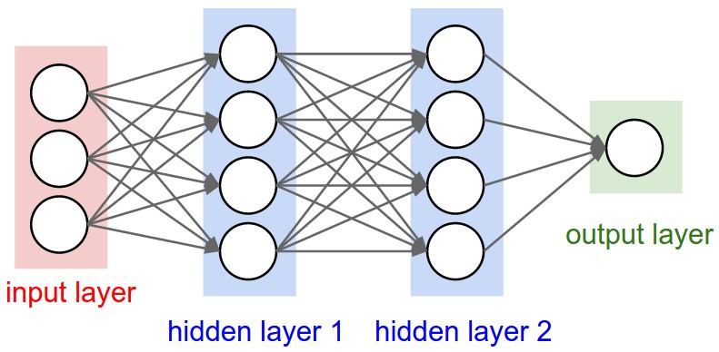
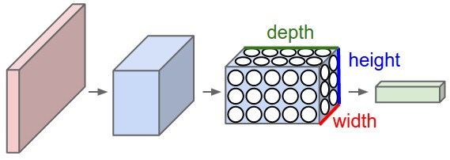
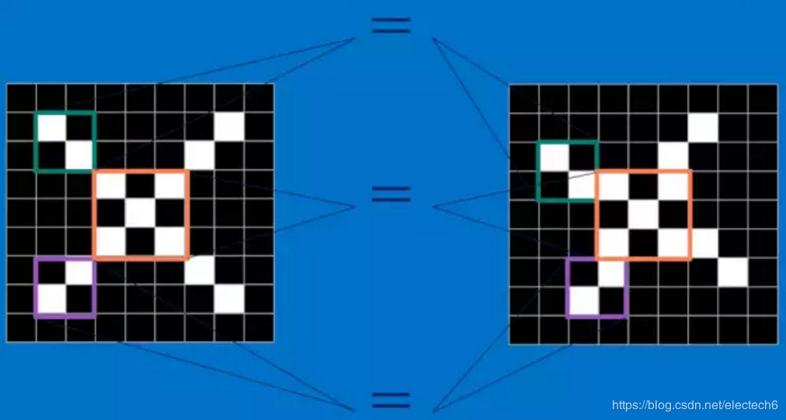
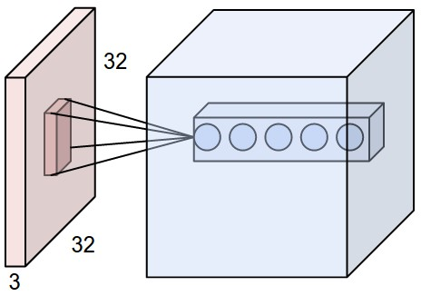

Slide 4
神经网络的激活函数
常用的激活函数主要有：sigmoid函数，tanh函数，ReLU函数。

Slide 5
https://www.cnblogs.com/lliuye/p/9486500.html

